Slide 1
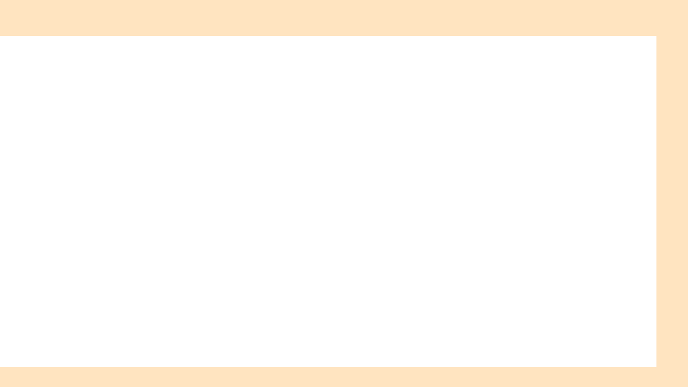
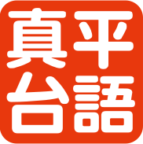
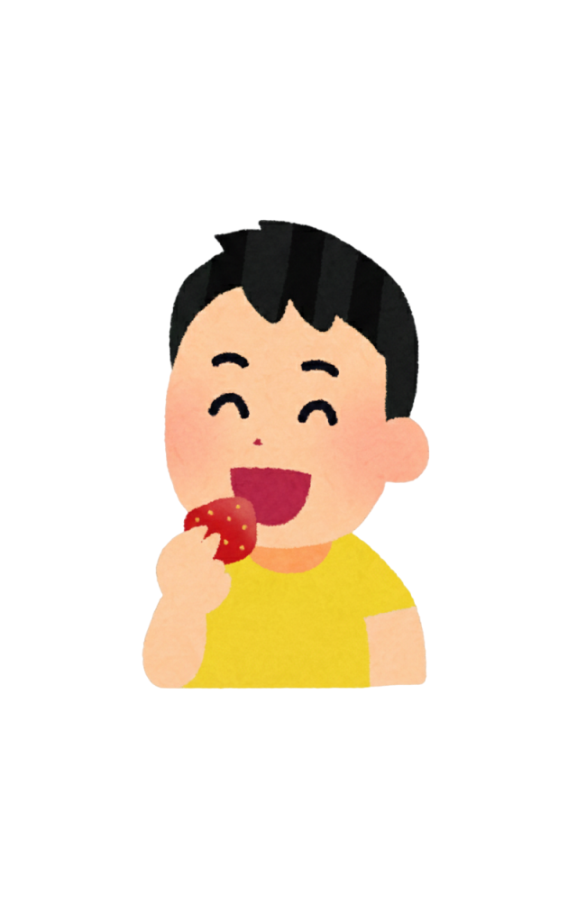

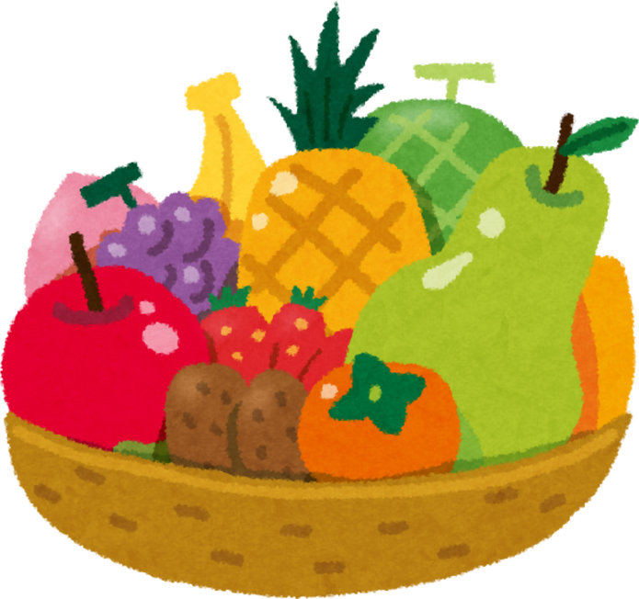

果子我上愛
Kué-tsí Guá Siōng Ài

Slide 2
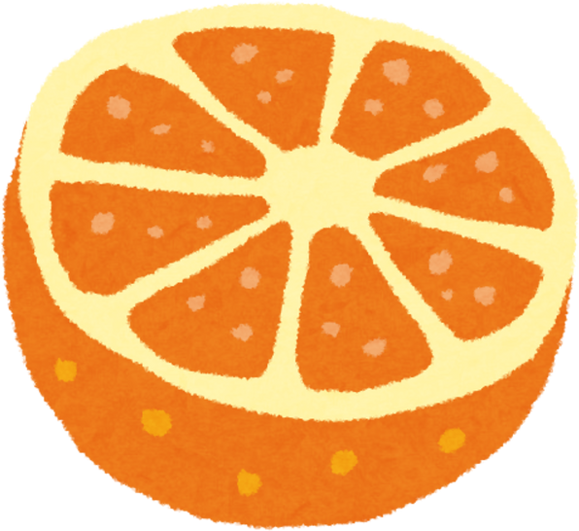
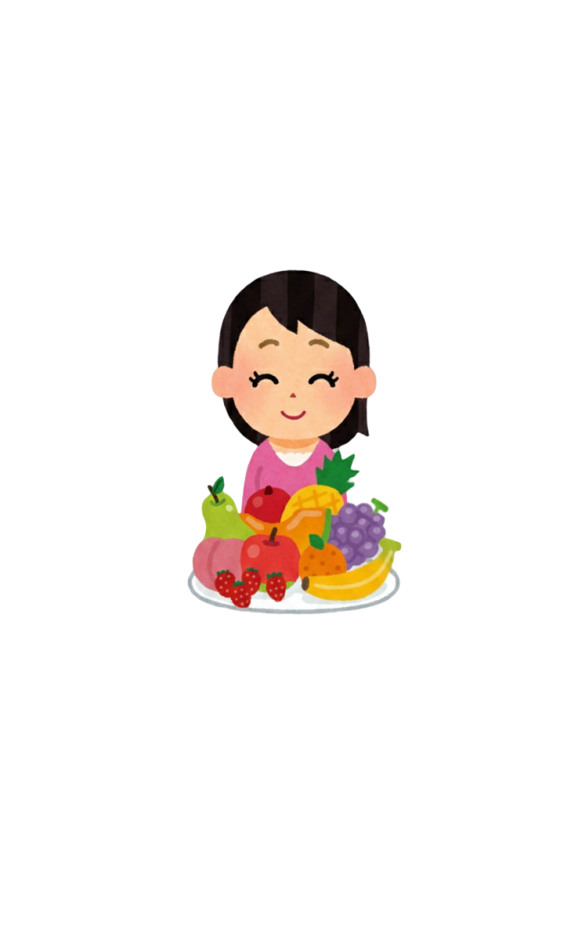
果子名大挑戰
(當然毋是王梨、西瓜遮簡單 XD)

Slide 3
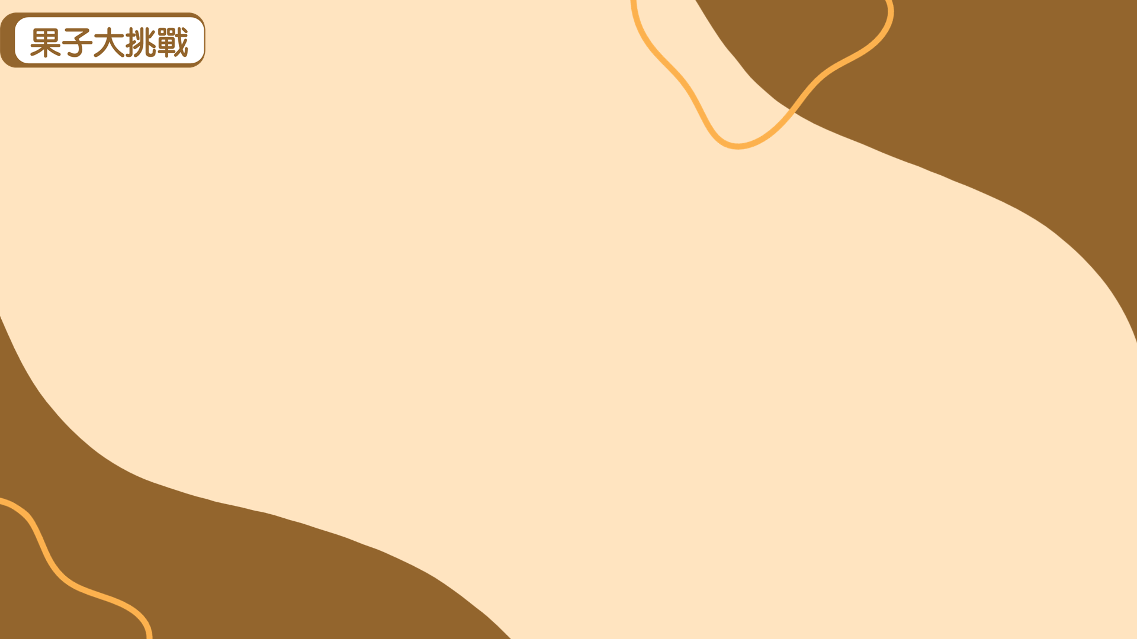

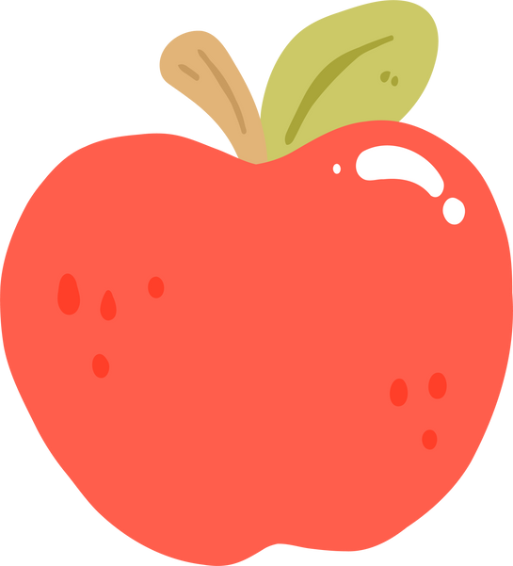
講法一：
蘋果
phōng-kó
講法二：
lìn-gòo
借自日語「林檎（りんご）(ringo)」

Slide 4
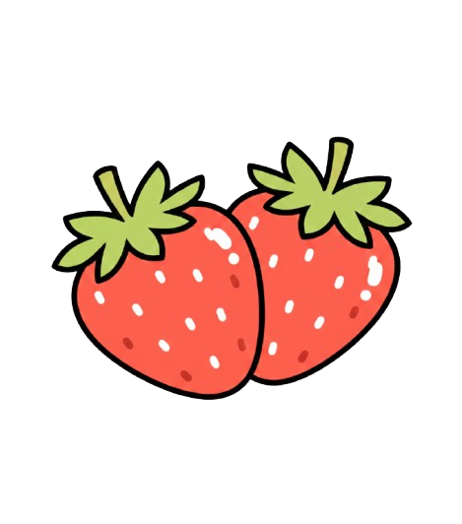
草莓
tsháu-m̂
生活常識
刺波
tshì-pho
(這華語是「台灣野莓」、「懸鉤子」、「刺莓」，和逐家普遍咧食的草莓無仝款)

Slide 5
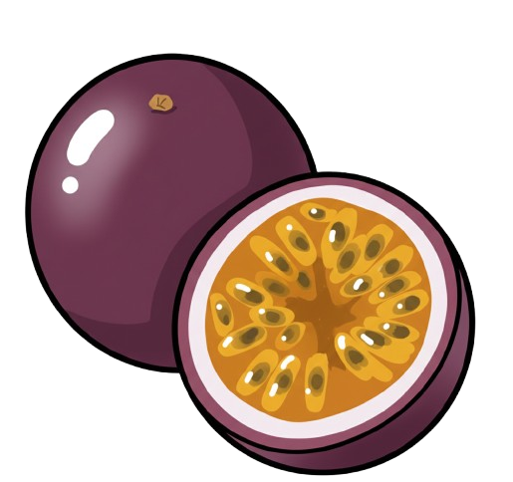

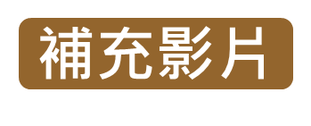
講法一：
時計果
sî-kè-kó
講法二：
時鐘瓜
sî-tsing-kue
其他的講法
美女瓜
bí-lí-kue
酸荔果
sng-lāi-kó
雞卵果
ke-nn̄g-kó
百香果的台語，5種唸法報你知！
https://www.facebook.com/reel/449531701498245

Slide 6
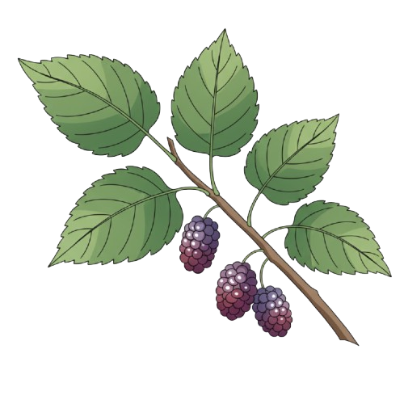
講法一：
鹽桑仔
iâm-sng -á
講法二：
桑椹
sng-suî

Slide 7
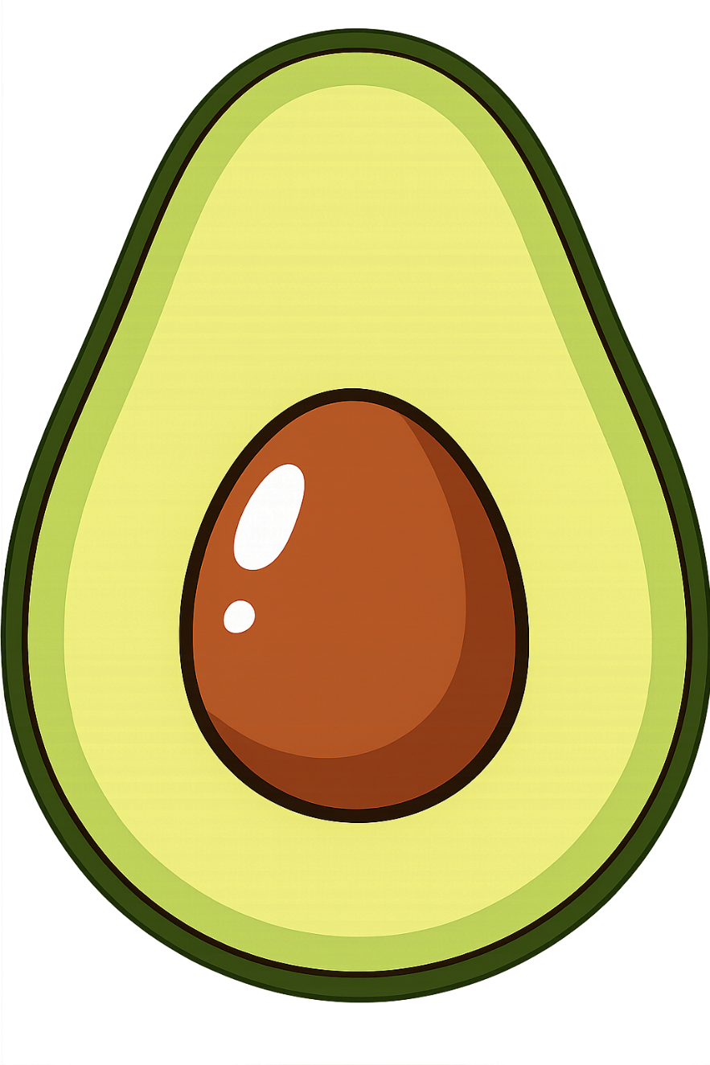
講法一：
鱷梨仔
kho̍k-lâi-á
講法二：
油梨仔
iû-lâi-á
講法三：
a-bú-khá-tooh
(源自日語アボカド、英語avocado)

Slide 8
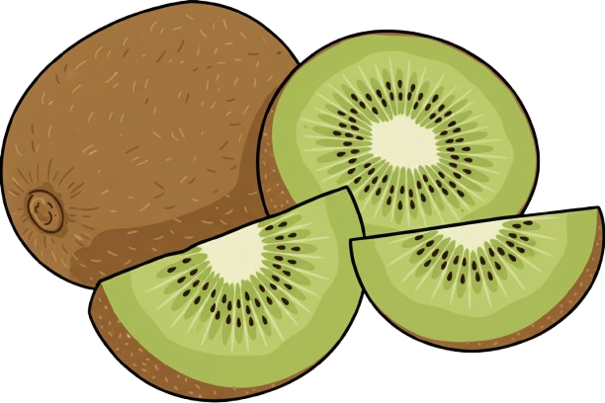
講法一：
猴頭果
kâu-thâu-kó
講法二：
猴桃仔
kâu-thô-á

Slide 9


相關的影片
1分鐘學台語！水果篇 🍊
https://www.facebook.com/reel/762649940181893
幾種常見的水果，台語怎麼說呢？
https://www.instagram.com/reel/DL-EIl0y-az/?utm_source=ig_web_copy_link

Slide 10
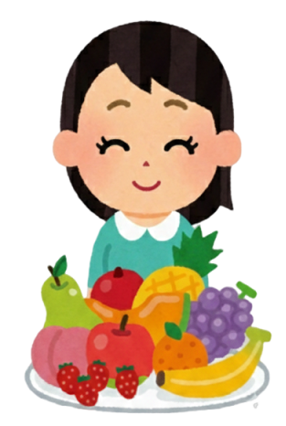
過鹹水的果子名
(果子的外來語)

Slide 11
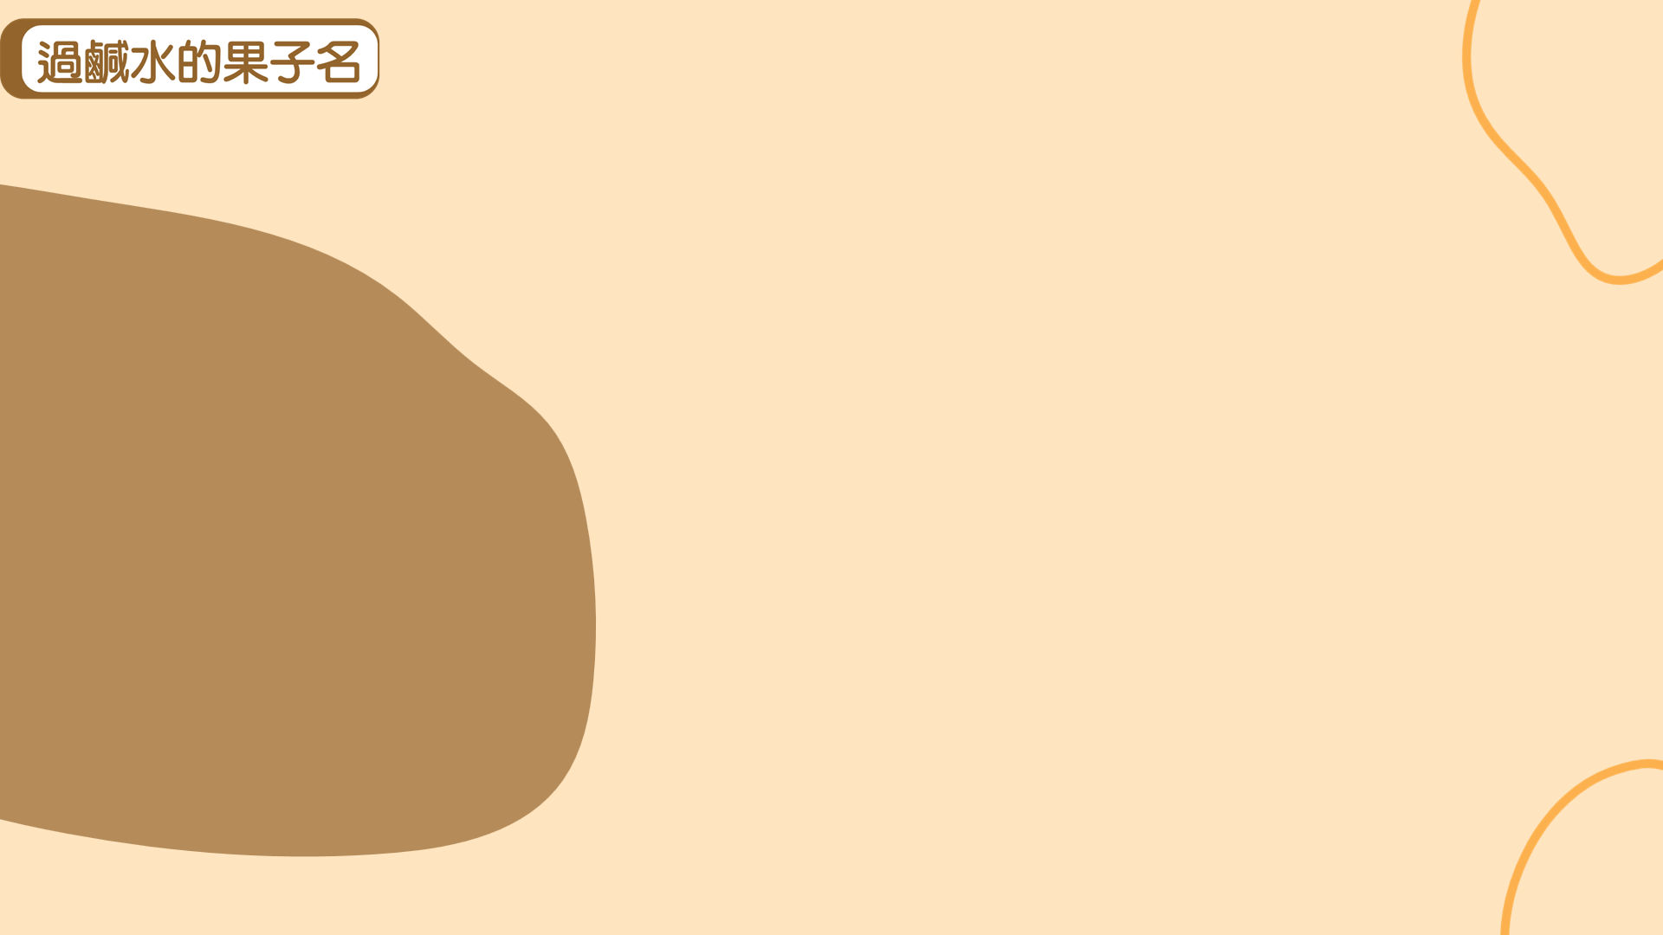

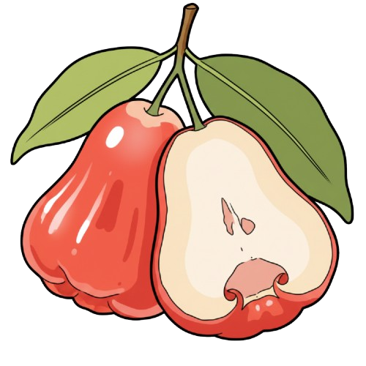
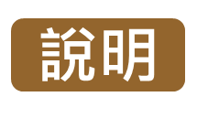

蓮霧
lián-bū / liám-bū
資料來源：教育部臺灣台語常用詞辭典、食農教育資訊整合平台
蓮霧，是對馬來半島發源，佇馬來西
亞、印尼、泰國攏有人咧種。17世紀
荷蘭人共蓮霧對印尼引進到台灣，馬
來語佮印尼語jambu，來到台灣就用台
語音譯號做「蓮霧lián-bū/ liám-bū」。

Slide 12
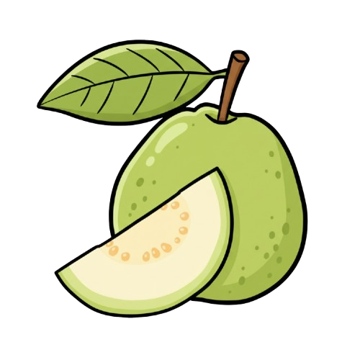
說法1：
菝仔 pa̍t-á / pua̍t-á
說法2：
林菝仔 ná-pua̍t-á / niá-pua̍t-á
資料來源：食農教育資訊整合平台
華語講「芭樂」，其實是對台語
的，pãt-á 的 -t 入聲韻尾，因為順向
同化現象，致使後壁加一个 l 聲母，
實際發音變做 pãt-lá。
一般推測「菝仔 pãt-á」的名，是
對西班牙語 guayaba 借來的，原產地
是中南美洲，16 世紀以後，西班牙共
菝仔紮去世界各地，尾仔才來台灣。
台灣真濟地號名，嘛佮菝仔真有
關係，比如講，拔仔庄、嶺拔林、那
拔里等等。

Slide 13
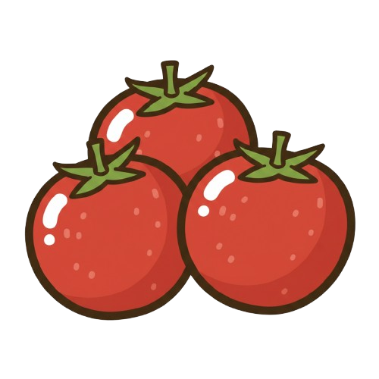
是南部較捷出現的講法。推測有兩種
可能，一種可能是因為生了成柑仔，
閣甜甜，所以號做柑仔蜜。嘛有可能
是 16 世紀西班牙人對中南美洲紮轉
去了後，號做 Tomates，閣去菲律賓
變做 Kamatis，尾仔到台灣，台語音
譯做 kam-á-b…t。
說法1：
柑仔蜜 kam-á-bi̍t
北部較濟會叫臭柿仔，因為生做成柿
仔，而且去摸伊的莖，會有怪味，所
以毋才按呢叫。
說法2：
臭柿仔 tshàu-khī-á
說法3：
thoo-má-tooh
資料來源：食農教育資訊整合平台
thoo-má-tooh，聽起來和英語 tomato
誠相𫝛。傳去日本了後，日本人音譯
做トマト，因為台灣經過日本時代，
語言受著影響，所以嘛有人會照按呢
叫。

Slide 14
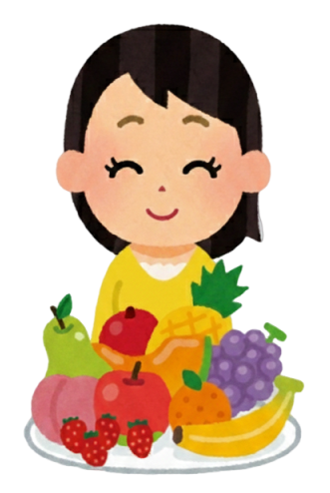
袂使干焦會曉「一个」！
(果子的量詞)

Slide 15
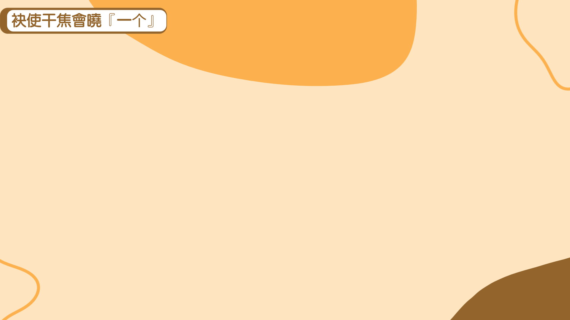
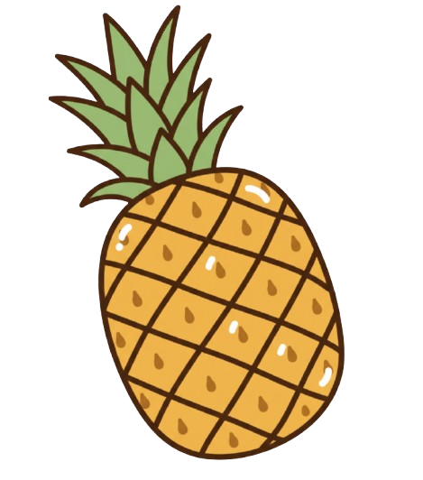

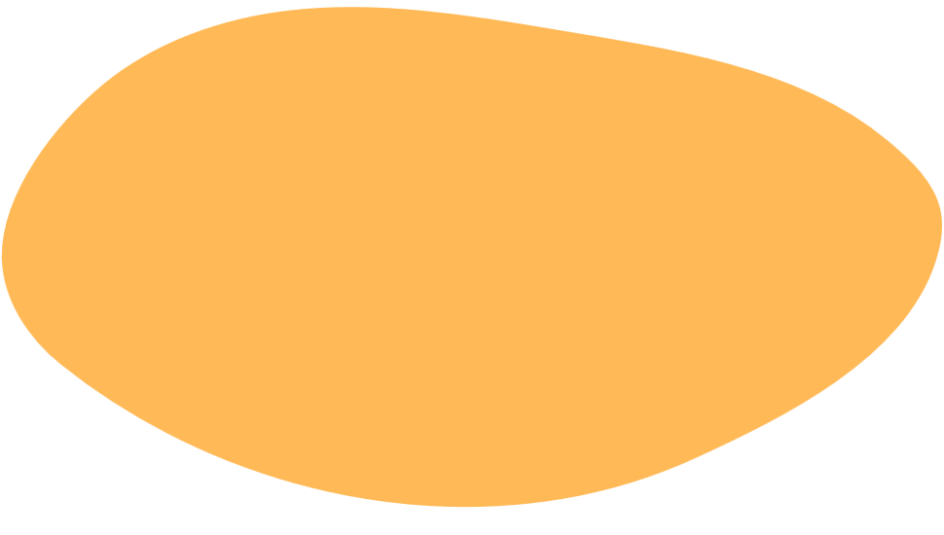

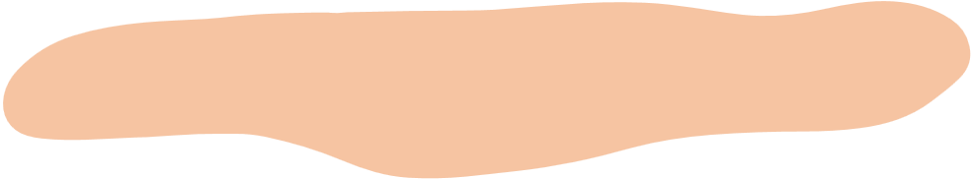
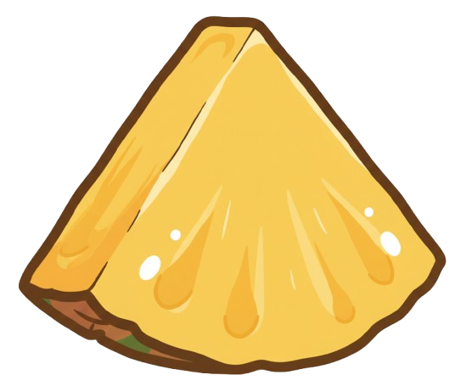
王梨 ông-lâi
支
ki
塊
tè

Slide 16
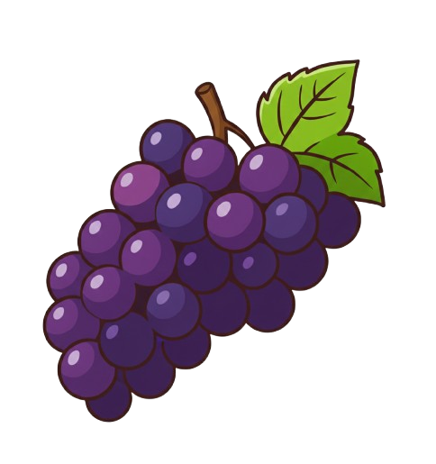
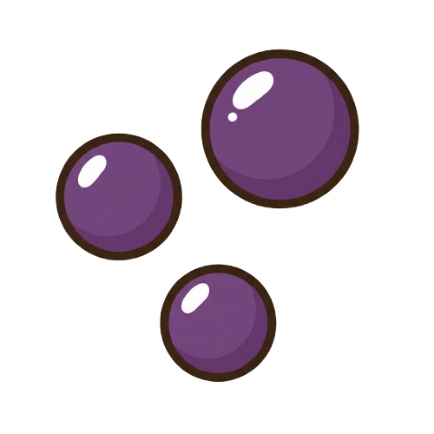
葡萄 phû-tô
葩 、捻 、捾
pha
liām
kuānn
粒
lia̍p

Slide 17
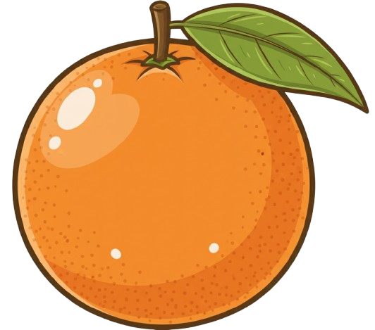
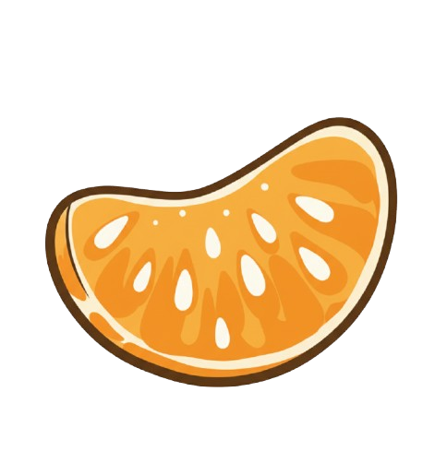
柑仔 kam-á
粒
lia̍p
瓣
bān

Slide 18
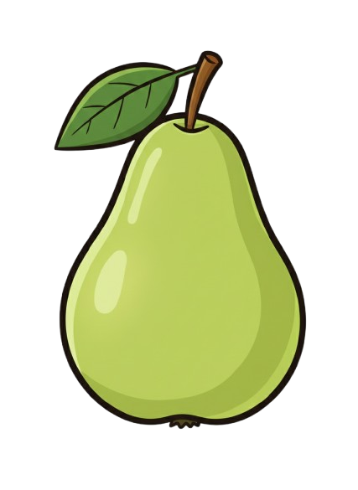
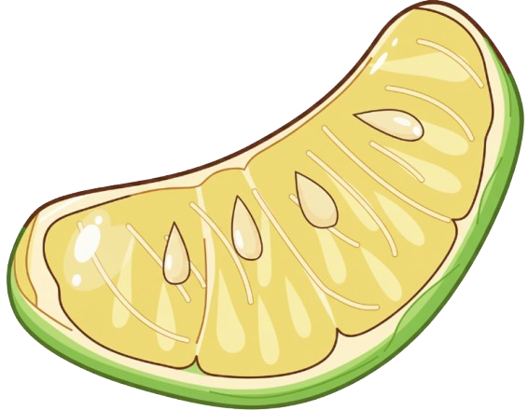
柚仔 iū-á
粒
lia̍p
瓣
bān

Slide 19
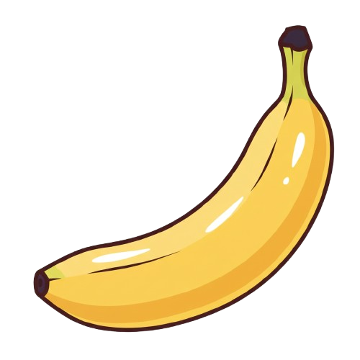
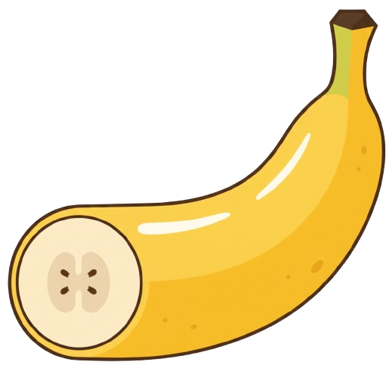
弓蕉 king-tsio
條 、子 、莢
tiâu
jí
ngeh
橛
kue̍h

Slide 20
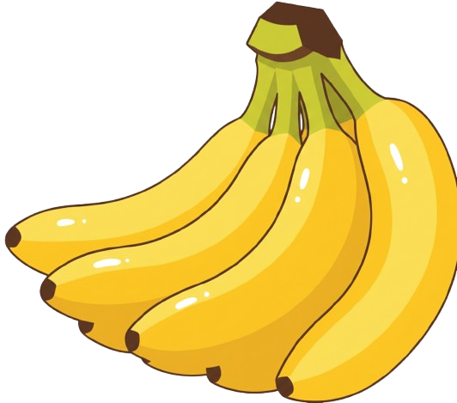
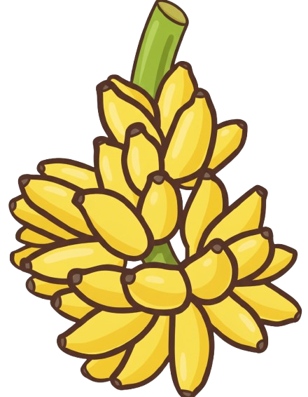
弓蕉 king-tsio
枇
pî
弓
king

Slide 21
相關的影片
香蕉的多種量詞，你會嗎？
https://www.facebook.com/share/r/1C5USqg98y/
水果台語量詞 - 水果的台語量詞怎麼說？｜水果台語量詞 - 水果ê台語量詞按怎講？【Lisa的臺語教室 80】
https://www.youtube.com/watch?v=0oGQ0rShRhY

Slide 22
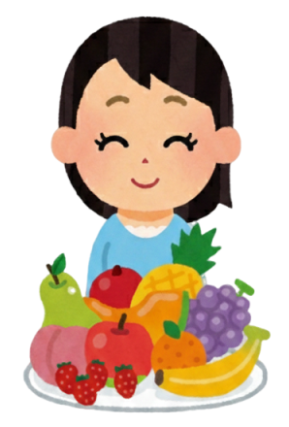
果子的相關諺語

Slide 23
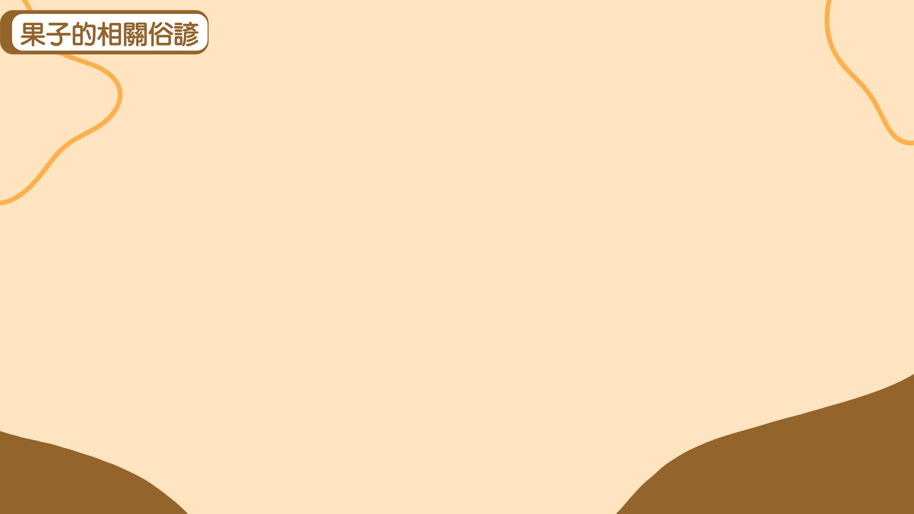
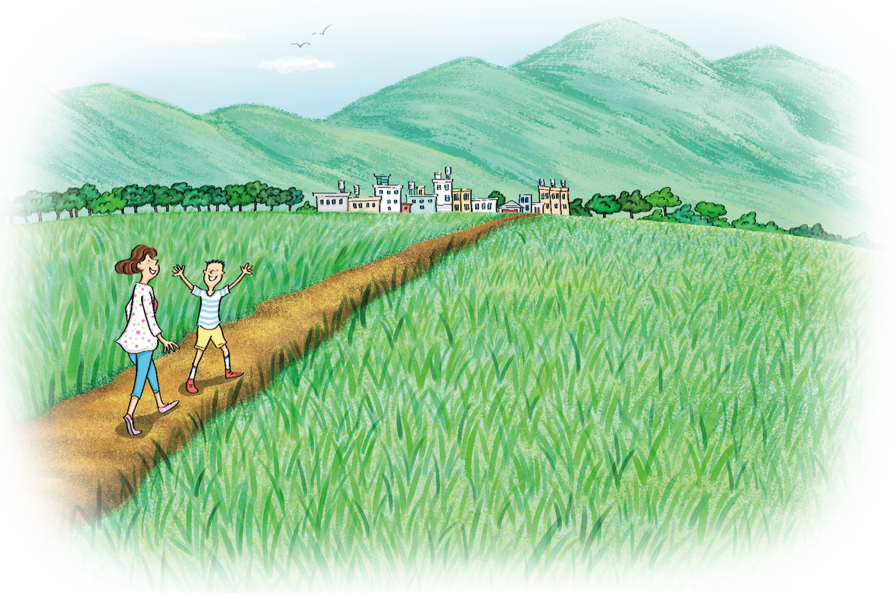
食果子拜樹頭，食米飯拜田頭
tsia̍h kué-tsí pài tshiū-thâu, tsia̍h bí-pn̄g pài tshân-thâu
吃水果，要拜謝樹根；吃米飯，要拜謝田地。指人要懂得感恩，飲水思源，不可忘本。
真有名的飲料店「龜記」，品牌的名就是對台語的「果子kué-tsí」來的！

Slide 24
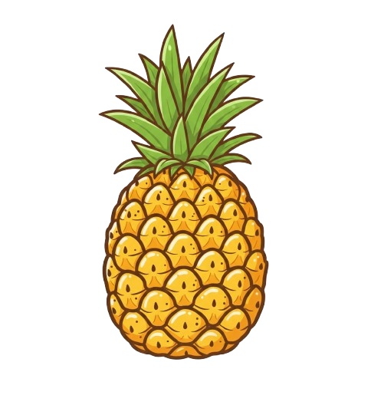

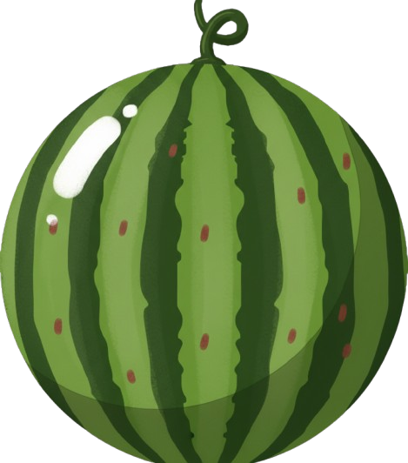
王梨頭，西瓜尾
ông-lâi thâu, si-kue bué
鳳梨蒂頭的一端比較甜，西瓜是離蒂頭最遠的一端最甜。教導人家如何吃水果及觀察蔬果的自然生態。
生活小常識
你敢知影王梨佮西瓜的頭佇佗位?(揤果子就有答案)
頭佇遮
頭佇遮

Slide 25
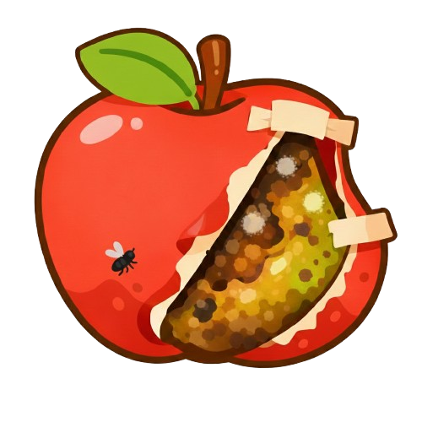
漚梨仔假蘋果
àu lâi-á ké phōng-kó
明明是爛掉的梨子，卻要裝成甜美脆口的蘋果。形容人裝模作樣，或事物虛有其表、魚目混珠，外表漂亮但實則內部已經腐爛不堪。

Slide 26
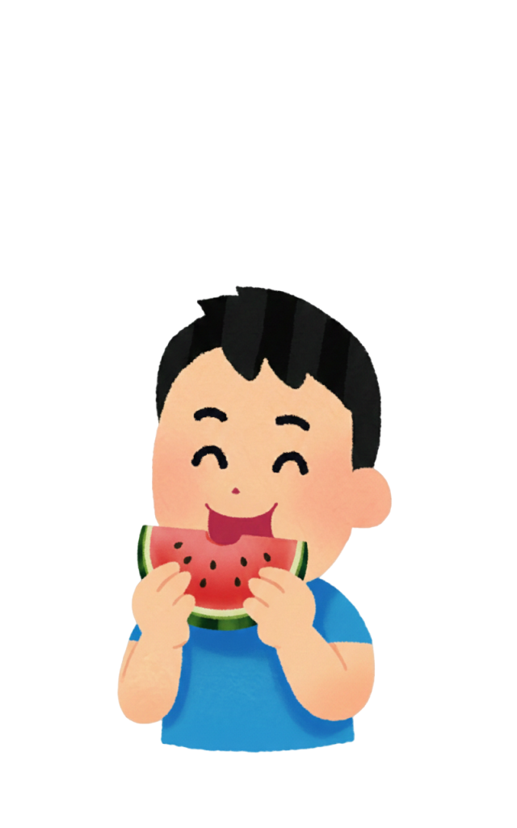
暗頭仔食西瓜，半暝仔反症
àm-thâu-á tsia̍h si-kue, puànn-mê-á huán-tsìng
傍晚吃西瓜，半夜腹痛、腹瀉等症狀急遽變化。指中途變卦，出爾反爾，形容人反覆無常。

Slide 27
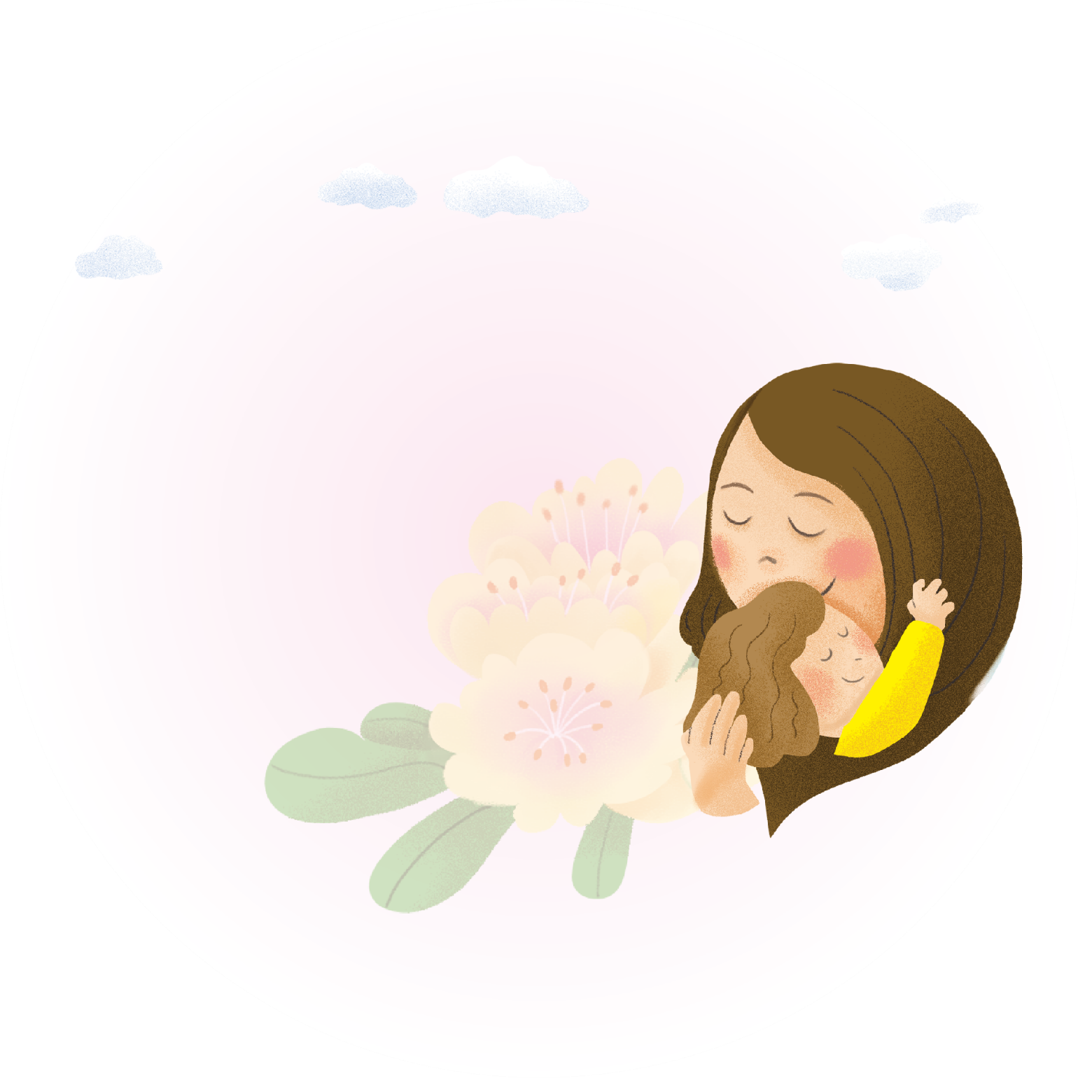
弓蕉吐囝為囝死
king-tsio thòo kiánn uī kiánn sí
香蕉吐子為子死。香蕉發新芽以後，本株就會而死去，比喻父母為了子女，總是無盡的犧牲奉獻。

Slide 28
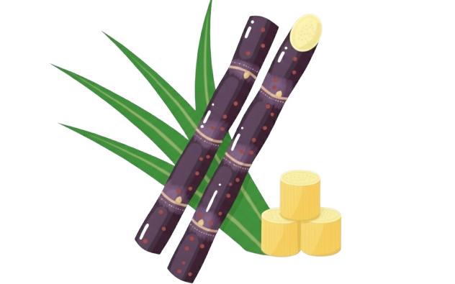
甘蔗無雙頭甜
kam-tsià bô siang-thâu tinn
甘蔗沒有頭尾都是甜的。比喻世事無法兩全其美，凡事有利就有弊，人不可能佔盡所有好處。

Slide 29
我上gâu食
(果子無仝的食法)

Slide 30
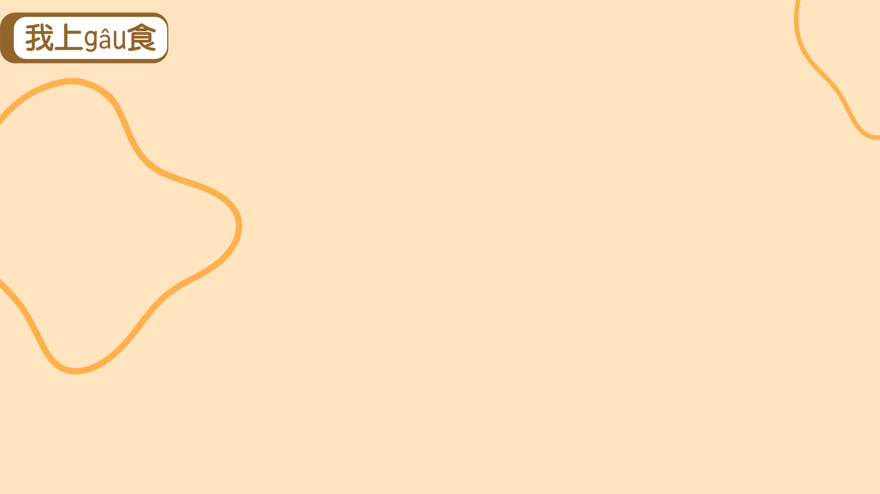

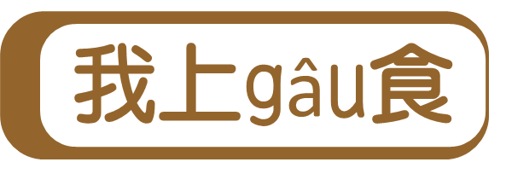
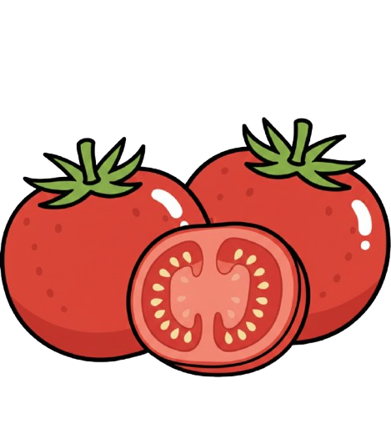
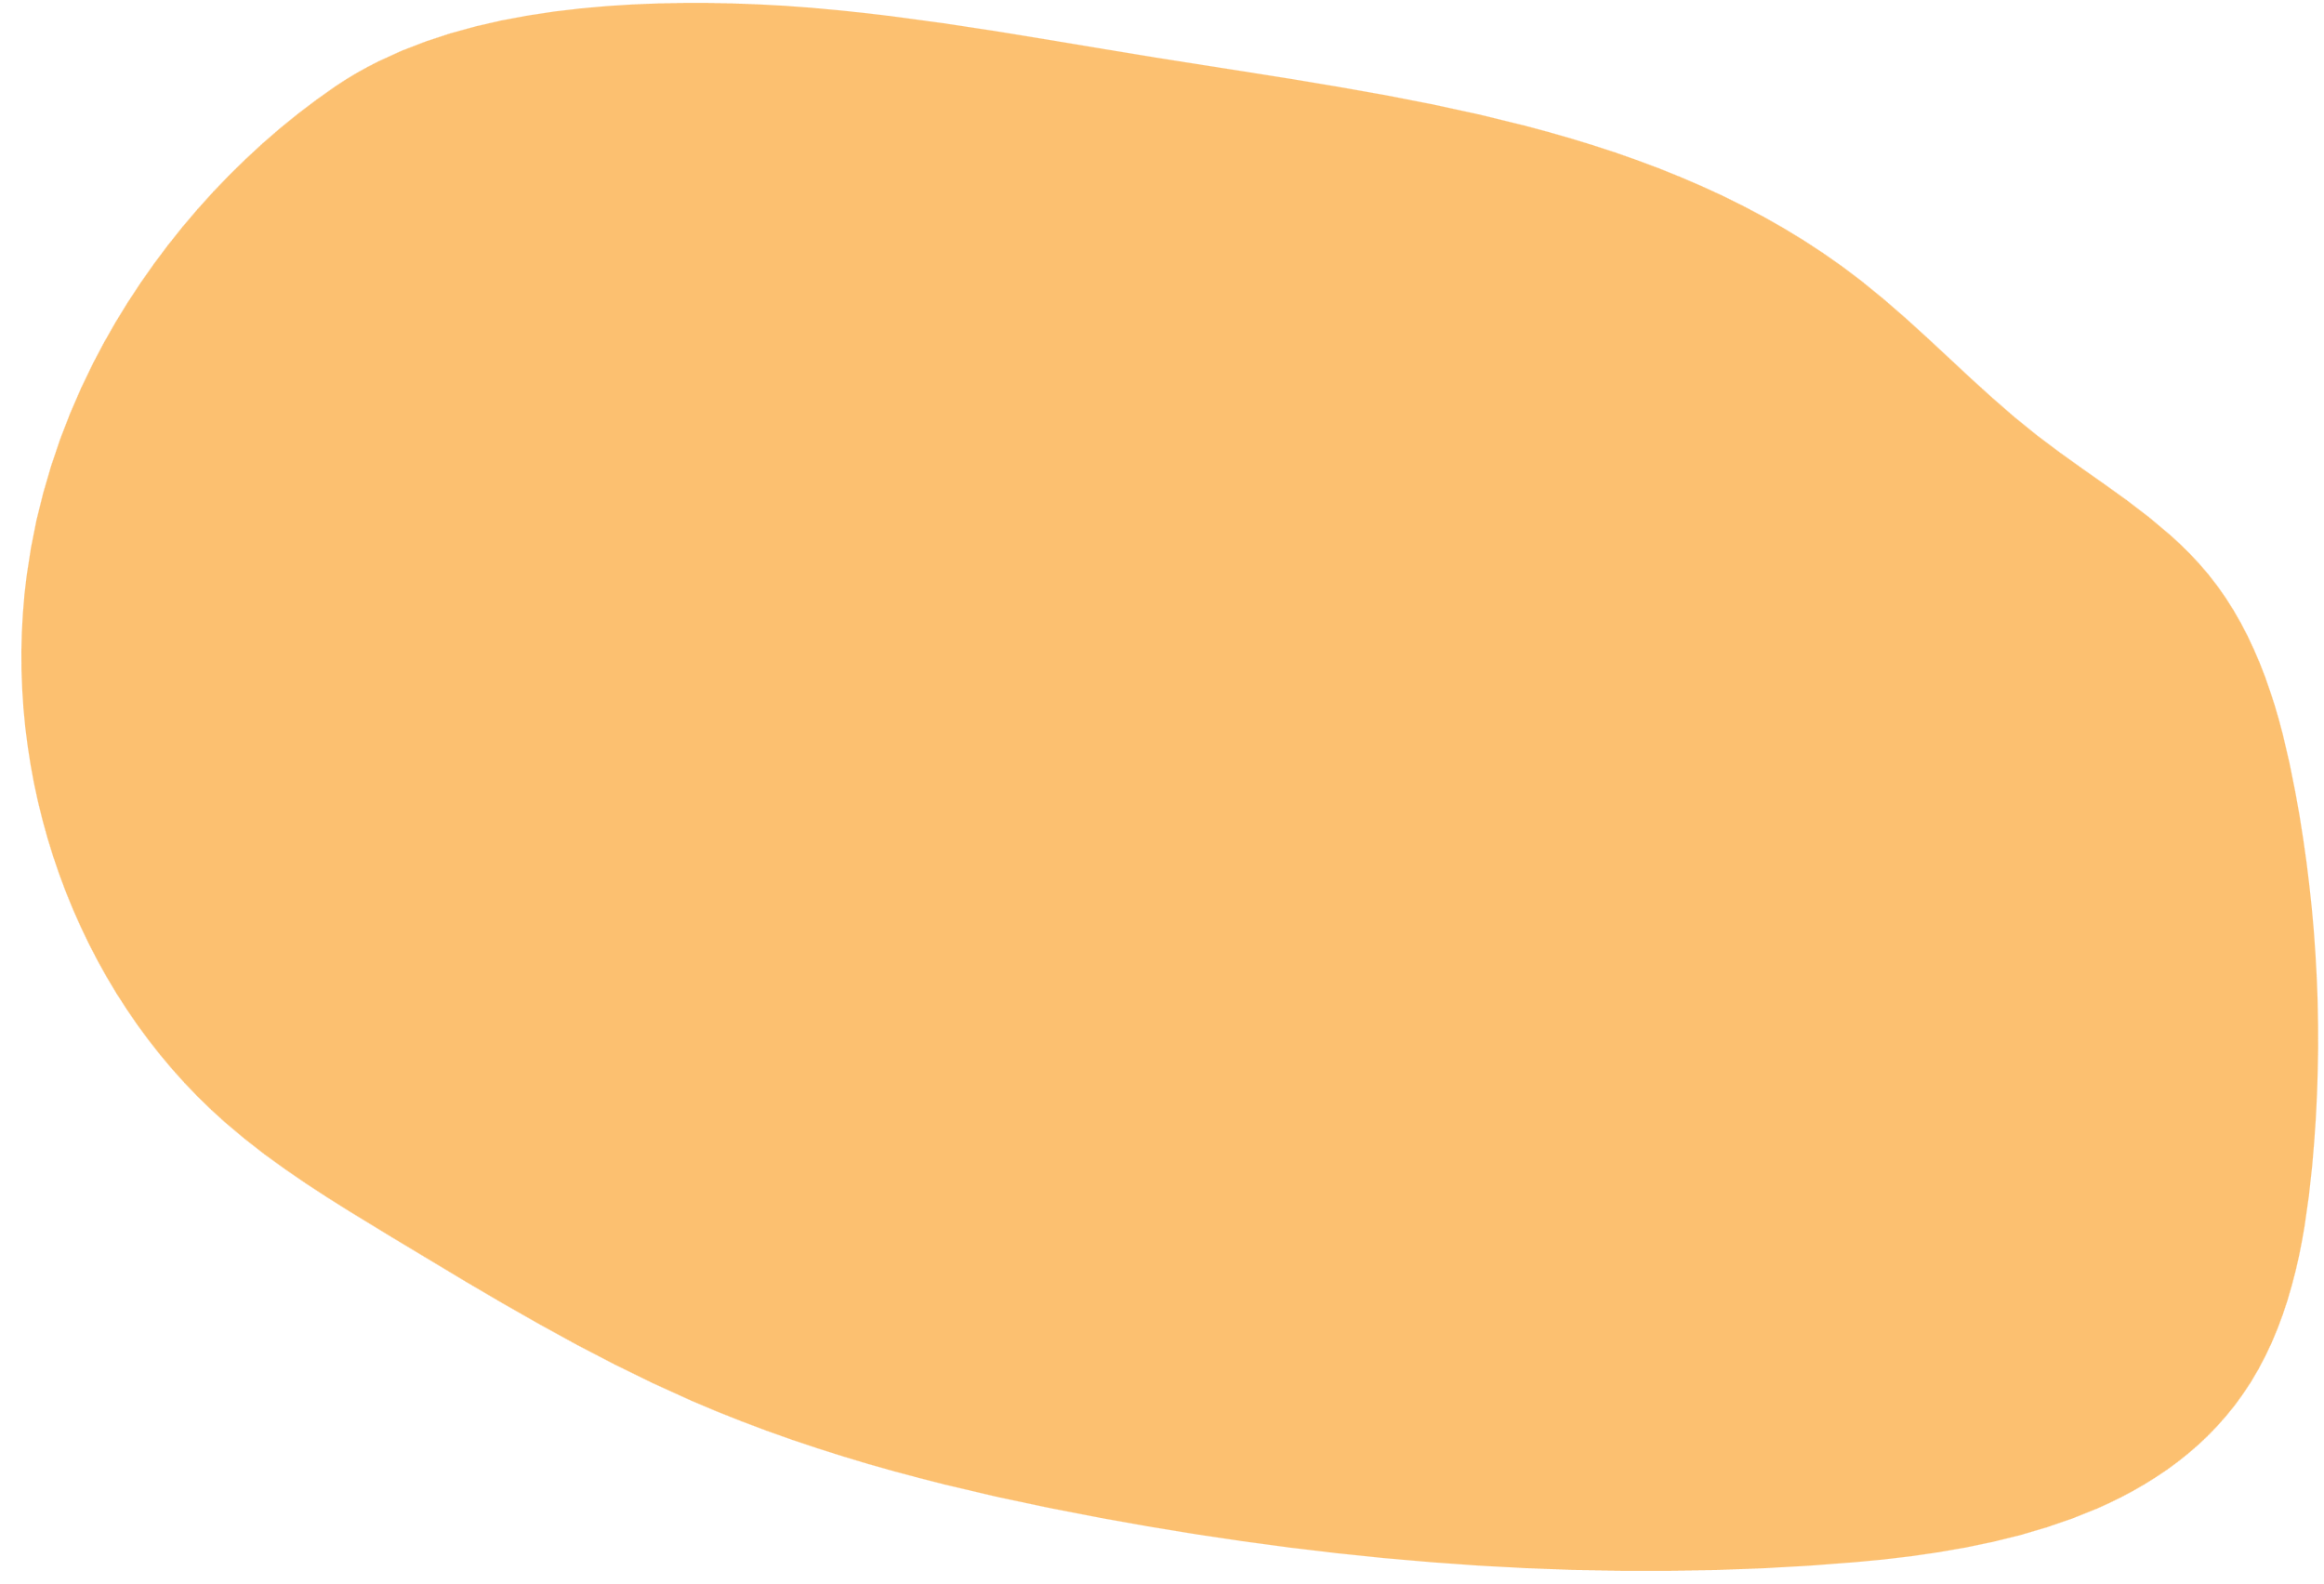
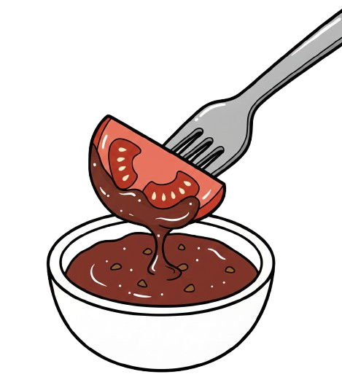
搵豆油膏 ùn tāu-iû-ko
這款食法是出現佇南部，豆油碟仔內底膏膏的搵料，逐口灶可能會小可仔精差。毋過，基本上會有豆油膏、糖
、薑、甘草粉等等，有層次的滋味，是真濟人懷念的氣味。

Slide 31

西瓜綿 si-kue-mî
疏果的時，果農共拍落來的、較細粒的西瓜，皮削削咧，提來用鹽豉，變做酸甘酸甘的西瓜綿，上適合用來煮魚仔、魚仔湯。

Slide 32


李仔攕 lí-á-tshiám
早時共李仔滒糖漿，囥予涼了後，變做𠕇𠕇脆脆的外殼，酸甜仔酸甜，是真濟人去夜市仔上愛買的，現代閣會用草莓、柑仔蜜等等各種果子。

Slide 33






台灣是果子王國！
食著時的果子，四季攏有好滋味！
資料提供：阿東老師─阿東的哩哩叩叩

Slide 34
上尾聽一條古錐心適的歌

Slide 35
蕭煌奇〈我是香蕉〉

Slide 36


Slide 37
想看覓：
是按怎作者講欲活甲像弓蕉？

Slide 38



